Slide 1

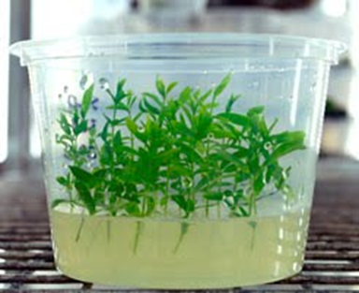
TEKNIK KULTUR JARINGAN
UNTUK PERBANYAKAN TANAMAN
Dr. Ir. Hj. Ellok Dwi Sulichantini, M.Si
Jurusan Agroekoteknologi Faperta Unmul
Webinar Tribute to Prof. Dr. Ir. Ratna Nirmala, M.S.
Samarinda, 26 Juni 2020

Slide 2
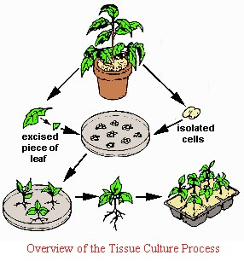
I. PENDAHULUAN
Apa itu Kultur Jaringan ?
Kultur jaringan adalah suatu metode untuk mengisolasi bagian dari tanaman seperti sel, jaringan atau organ dan menumbuhkannya dalam suatu wadah tembus cahaya yang berisi media nutrisi dan zat pengatur tumbuh agar bagian tanaman tersebut mampu beregenerasi menjadi tanaman yang utuh (planlet) dalam lingkungan yang steril

Slide 3
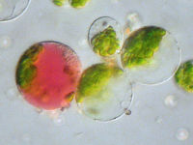
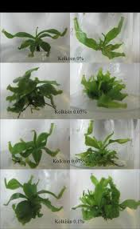
Melalui Kultur Jaringan dapat dilakukan manipulasi sebagai berikut:
Manipulasi jumlah kromosom
2. Tanaman haploid dan double haploid yang homogeneous melalui kultur anther atau mikrospora
Hibridasi somatik melalui teknik fusi protoplasma
4. Variasi somaklonal
5. Transfer DNA untuk memperoleh sifat tertentu

Slide 4
Menghasilkan bibit yang seragam
Perbanyakan cepat untuk tanaman langka, tanaman ekonomis tinggi, tanaman hasil pemuliaan tanaman
Produksi tidak tergantung musim
KEUNGGULAN
Menghasilkan tanaman
bebas virus
Tidak memerlukan lahan yang luas
Produksi bibit dalam jumlah besar dalam waktu yang relatif singkat
Biaya pengangkutan relatif murah
Koleksi Plasma Nutfah

Slide 5
Apa saja yang diperlukan ?
Bahan Tanam (Eksplan) yang sesuai
Media tanam yang tepat
Kondisi steril
Zat Pengatur Tumbuh
Sub Kultur (Pemindahan kultur ke media baru)
Lingkungan tumbuh yang sesuai

Slide 6
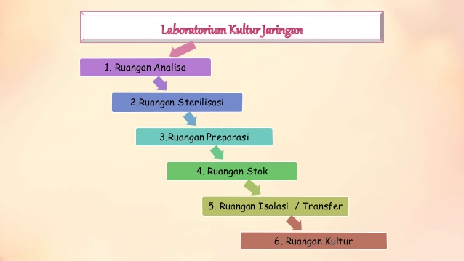
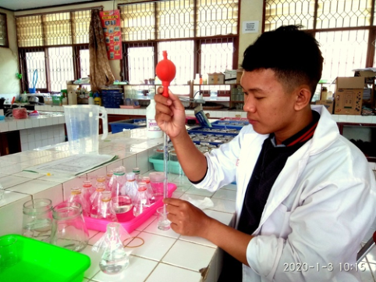
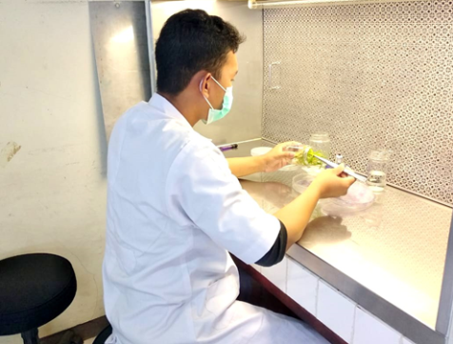
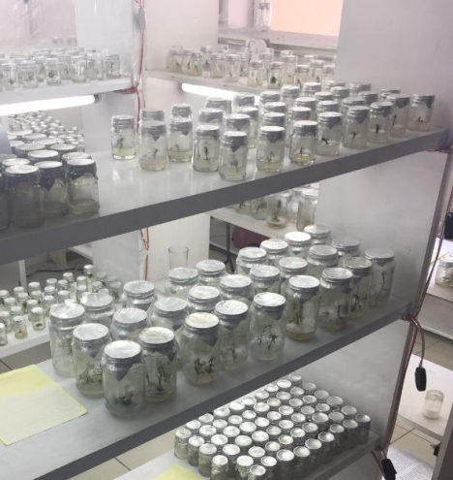
II. LABORATORIUM KULTUR JARINGAN

Slide 7
III. Teknik Sterilisasi
1. STERILISASI RUANGAN
2. STERILISASI ALAT
3. STERILISASI BAHAN TANAM
4. STERILISASI MEDIA

Slide 8
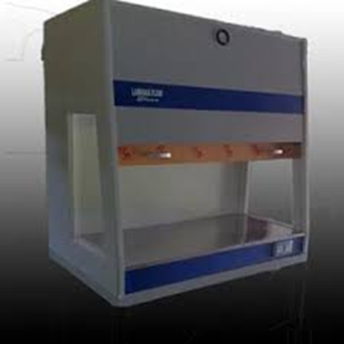
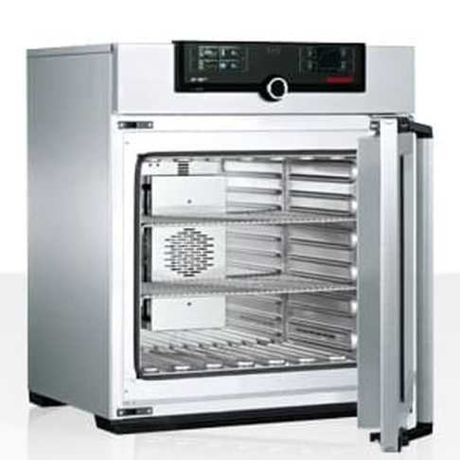
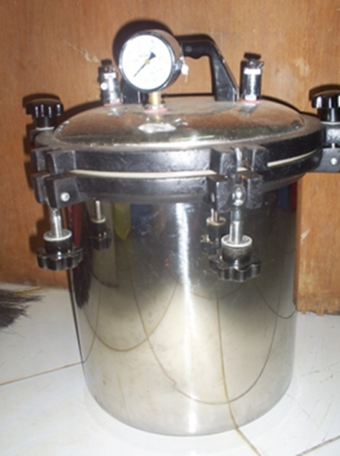
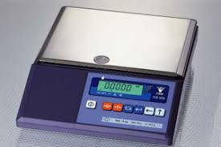
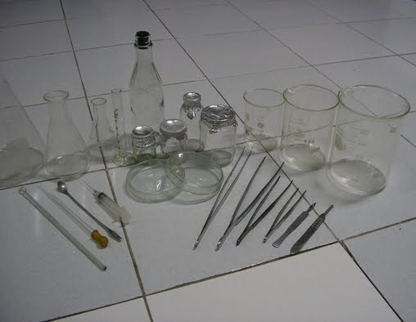
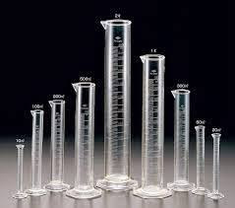
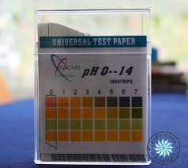
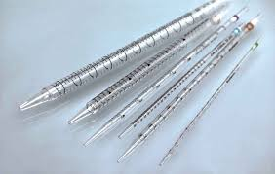
Peralatan Laboratorium

Slide 9
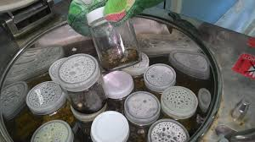

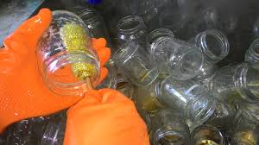
Sterilisasi Alat
Sterilisasi alat menggunakan autoclave selama
1 jam pada temperatur 121⁰C dan tekanan 15-17.5 Psi

Slide 10
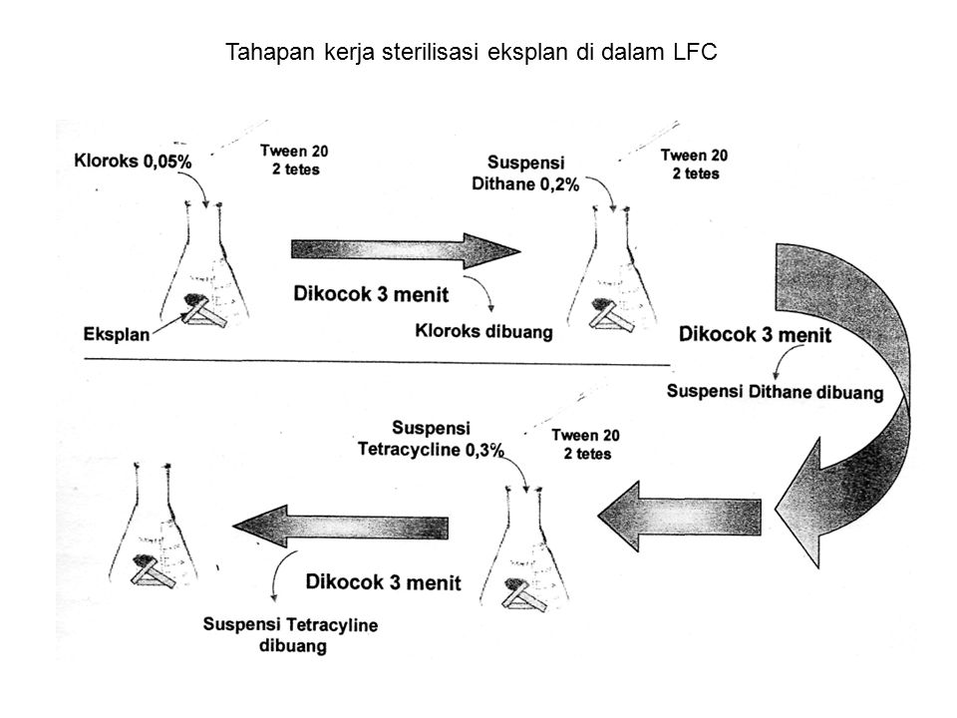
Sterilisasi eksplan

Slide 11
Beberapa jenis bahan sterilisasi eksplan beserta kisaran konsentrasi dan lama perendaman
Bahan | Konsentrasi | Lama perendaman
Kalsium hipoklorid | 1 - 10 % | 5-30 menit
Natrium hipoklorid | 1 – 2 % | 7 – 15 menit
Hidrogen peroksida | 3 – 10 % | 5 – 15 menit
Gas klorin | - | 1 – 4 jam
Perak Nitrat | 1 % | 5 – 30 menit
Merkuri klorid | 0,1 – 0,2 % | 10 – 20 menit
Betadine | 2,5 – 10 % | 5 – 10 menit
Fungisida | 2 gram/l | 20 – 30 menit
Antibiotika | 50 mg/l | 0,5 – 1 jam
Alkohol | 70 % | 0,5 – 1 menit

Slide 12
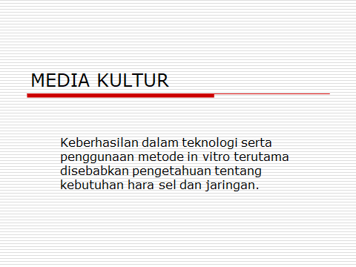
IV. MEDIA KULTUR JARINGAN

Slide 13
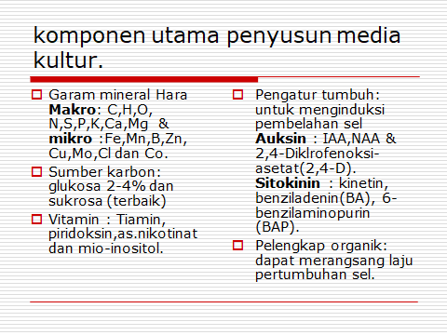

Slide 14
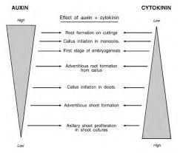

Slide 15
BEBERAPA KOMPOSISI MEDIA
1. MS (semua jenis kultur)
2. B5 (Kedelai, jenis legum lainnya)
3. White (kultur akar tomat)
4. Vacin and Went (anggrek)
5. Nitsch and Nitsch (kultur tepung sari/pollen dan kultur sel)
6. Schenk and Hildebrandt (tanaman monokotil)
7. WPM (tanaman berkayu)
8. N6 (serealia, terutama padi)
9. Knop

Slide 16
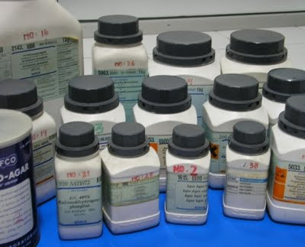
Beberapa bahan kimia yang digunakan untuk media tanam

Slide 17
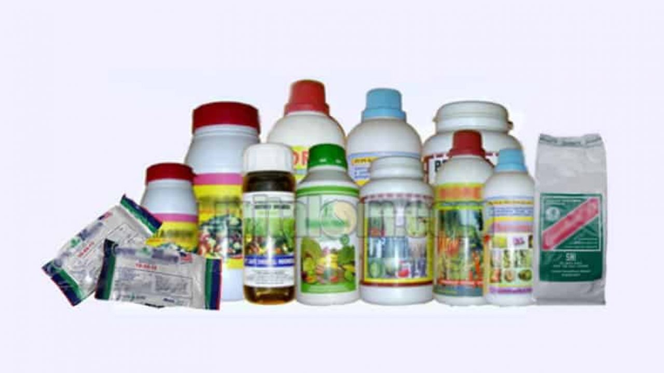
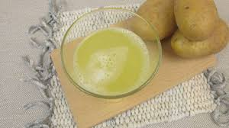
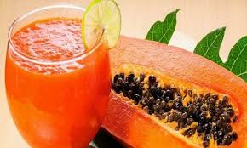
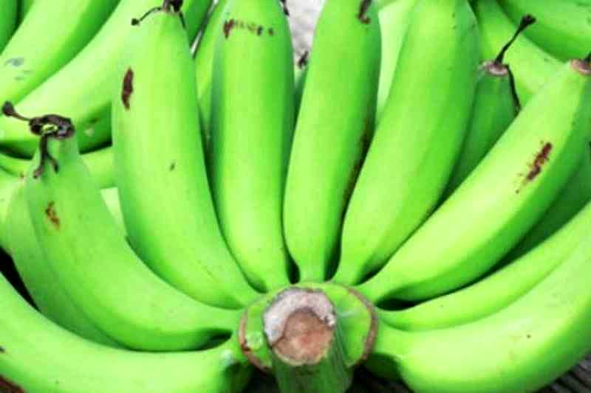
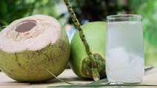
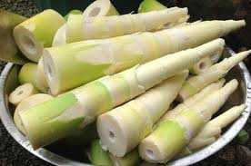
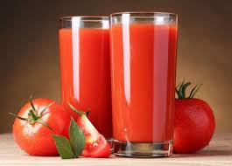
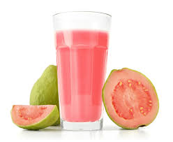
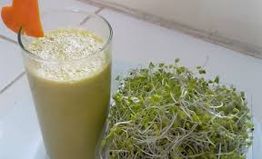
Media alternatif kultur jaringan

Slide 18
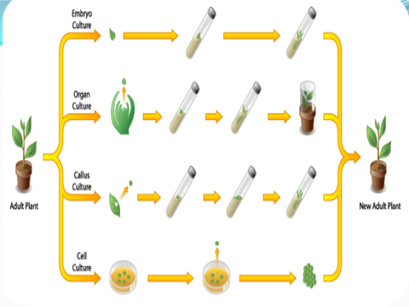
V. METODE PERBANYAKAN TANAMAN DENGAN TEKNIK KULTUR JARINGAN
1. Kultur Organ
2. Kultur Meristem
3. Kultur Kalus
4. Kultur Suspensi Sel
5. Kultur Embrio
6. Kultur Akar

Slide 19
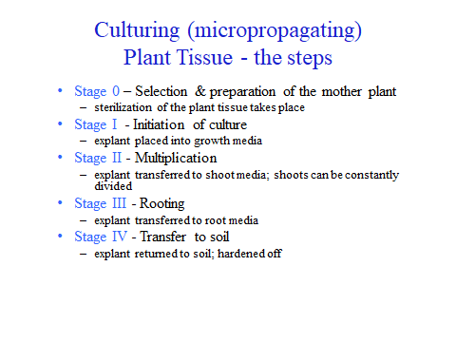
TAHAP-TAHAP KEGIATAN PERBANYAKAN
DENGAN TEKNIK KULTUR JARINGAN

Slide 20
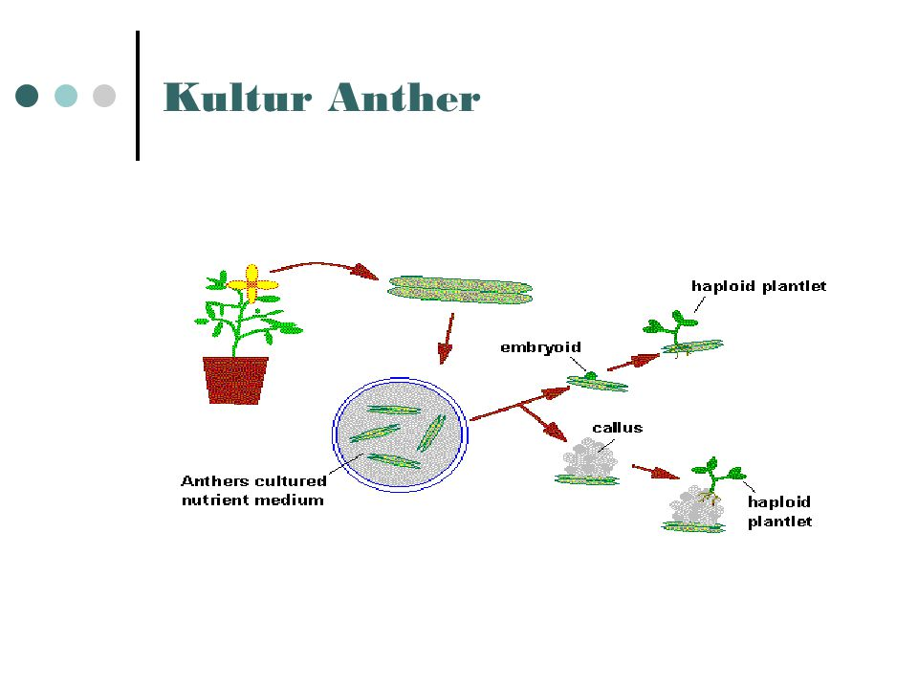

Slide 21
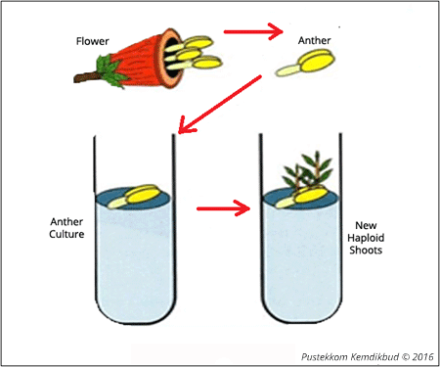

Slide 22
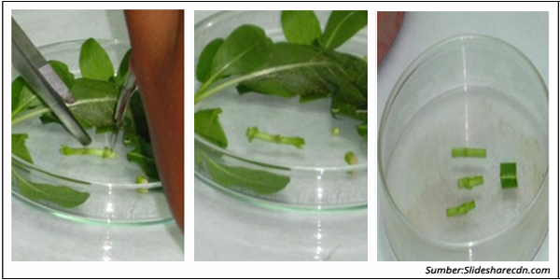
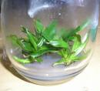
Kultur Organ
Kultur organ adalah kultur yang diinisiasi
dari organ-organ tanaman antara lain seperti:
pucuk,
daun,
batang,
tunas

Slide 23
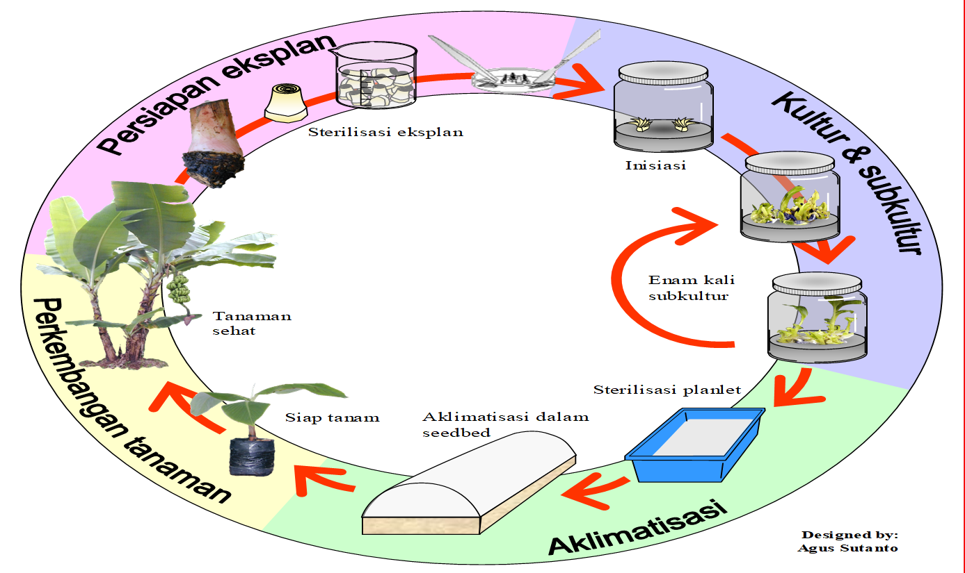
Perbanyakan Pisang

Slide 24
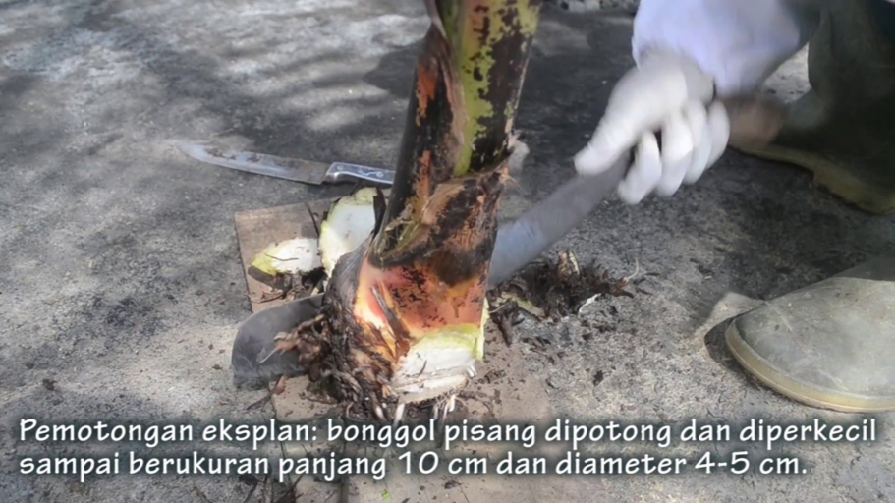
Perbanyakan Pisang
Pohon induk
Anakan sebagai sumber eksplan
Sehat
Unggul

Slide 25
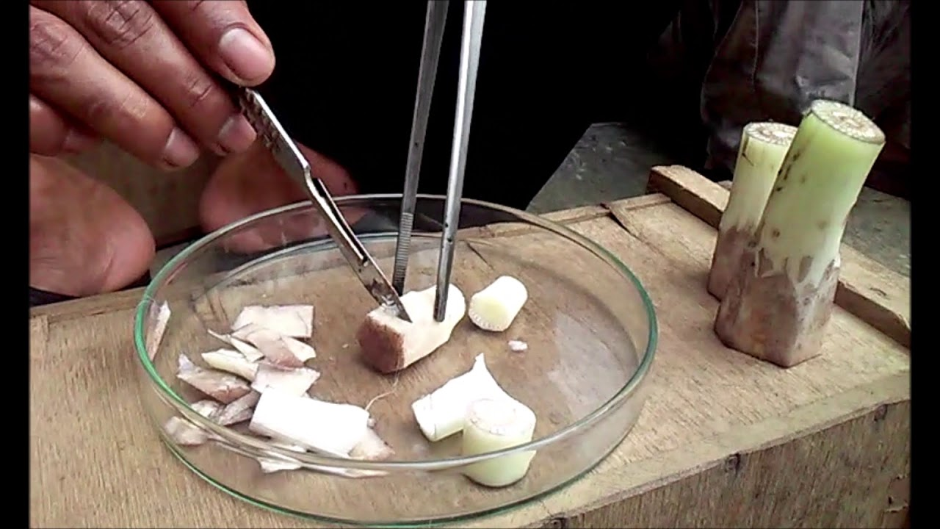

Slide 26
Sterilisasi Eksplan
di luar laminar
Sterilisasi
di dalam laminar
Anakan pisang dikupas sampai dibeter 5 cm
Cuci dengan detergen
Rendam dalam larutan fungisida dan bakterisida
Sterilisasi dengan
Natrium Hypocloride
Alkohol
Bilas dengan akuadest
Inokulasi

Slide 27
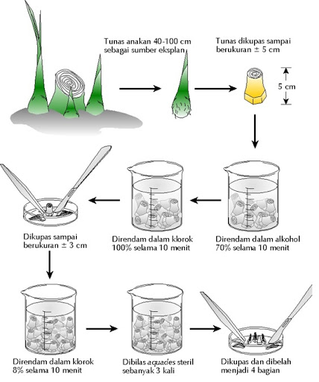

Slide 28
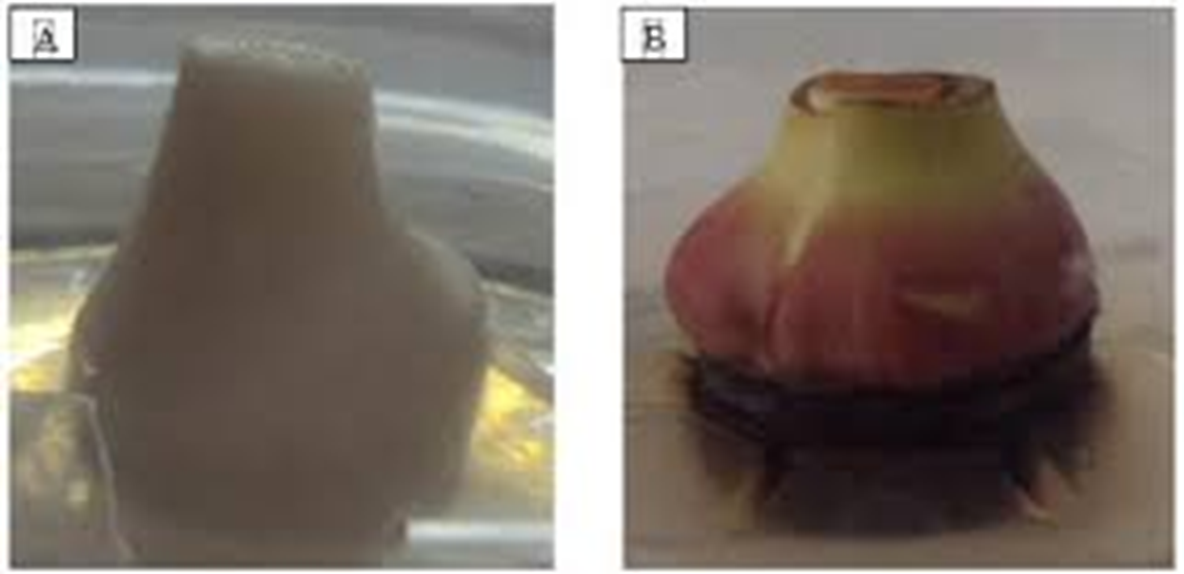
Inokulasi
eksplan yang sudah disterilisasi di media
MS + IAA 2 ppm + BAP 5 ppm
Sub kultur setiap bulan sekali

Slide 29
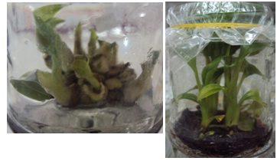
Multiplikasi Tunas
Induksi Akar

Slide 30
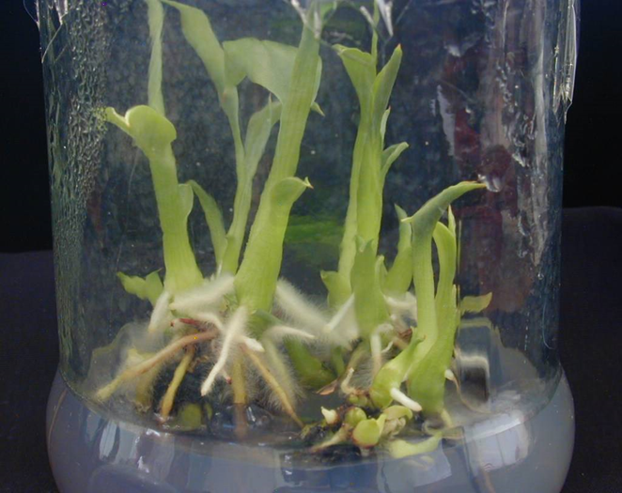
Plantlet siap aklimatisasi

Slide 31
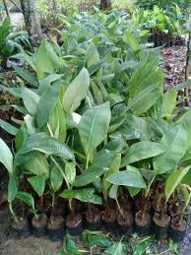
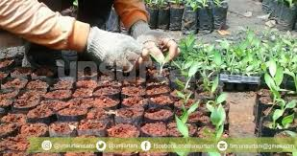
Aklimatisasi
Siap tanam

Slide 32
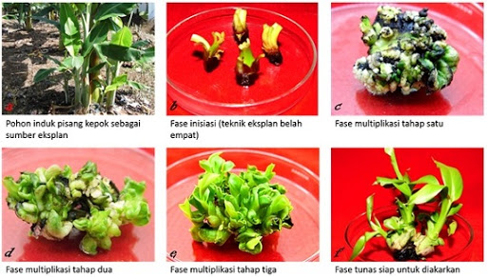

Slide 33
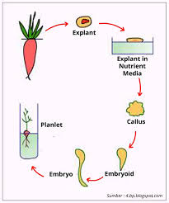
Skema perbanyakan melalui teknik embriogenesis

Slide 34
Induksi Embriogenesis pada
Anggrek Bulan
sumber eksplan adalah plantlet hasil kultur in vitro biji umur 12 bulan.
Eksplan yang dipakai adalah bagian pangkal helaian daun nomor 2 dari pucuk.
Bagian pangkal daun nomor 2 dari pucuk plantlet umur 12 bulan dipotong (1–1,5 cm) secara aseptis dan digunakan sebagai bahan eksplan.
Eksplan tersebut ditanam dalam botol kultur yang berisi medium induksi embrio somatik (MIES) terdiri atas medium NP ditambah 2 mg/L NAA, 1 mg/L BA, 10 g/L sukrose, dan 2 g/L agar.
Kultur diinkubasi pada suhu 23 ± 1 °C dengan intensitas cahaya 3000 lux. Kultur dipindah pada medium yang sama setiap 2 minggu sekali.

Slide 35
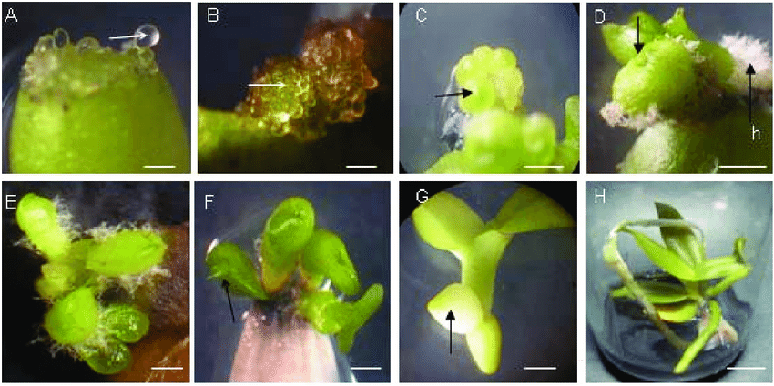
Embriogenesis somatik anggrek bulan (Utami, dkk, 2019)

Slide 36


Slide 37


Slide 38


KULTUR EMBRIO

Slide 39

Media :
MS + BAP 2 ppm

Slide 40


Slide 41


Slide 42


Slide 43

Sumber Eksplan

Slide 44


Slide 45
VI. PENUTUP
Kultur jaringan merupakan salah satu teknik perbanyakan tanaman yang sangat bermanfaat untuk perbanyakan tanaman dalam jumlah besar, tanaman unggul, tanaman benilai ekonomi tinggi, tanaman langka, tanaman hasil pemuliaan, perbanyakan tanaman yang secara konvensional sulit dilakukan dan merupakan salah satu teknik untuk memperbaiki sifat tanaman.

Slide 46

TERIMA KASIH

